Slide 1
МБДОУ № 1 «РОМАШКА»

Slide 2
КУЛЬТУРНЫЕ ПРАКТИКИ

Slide 6
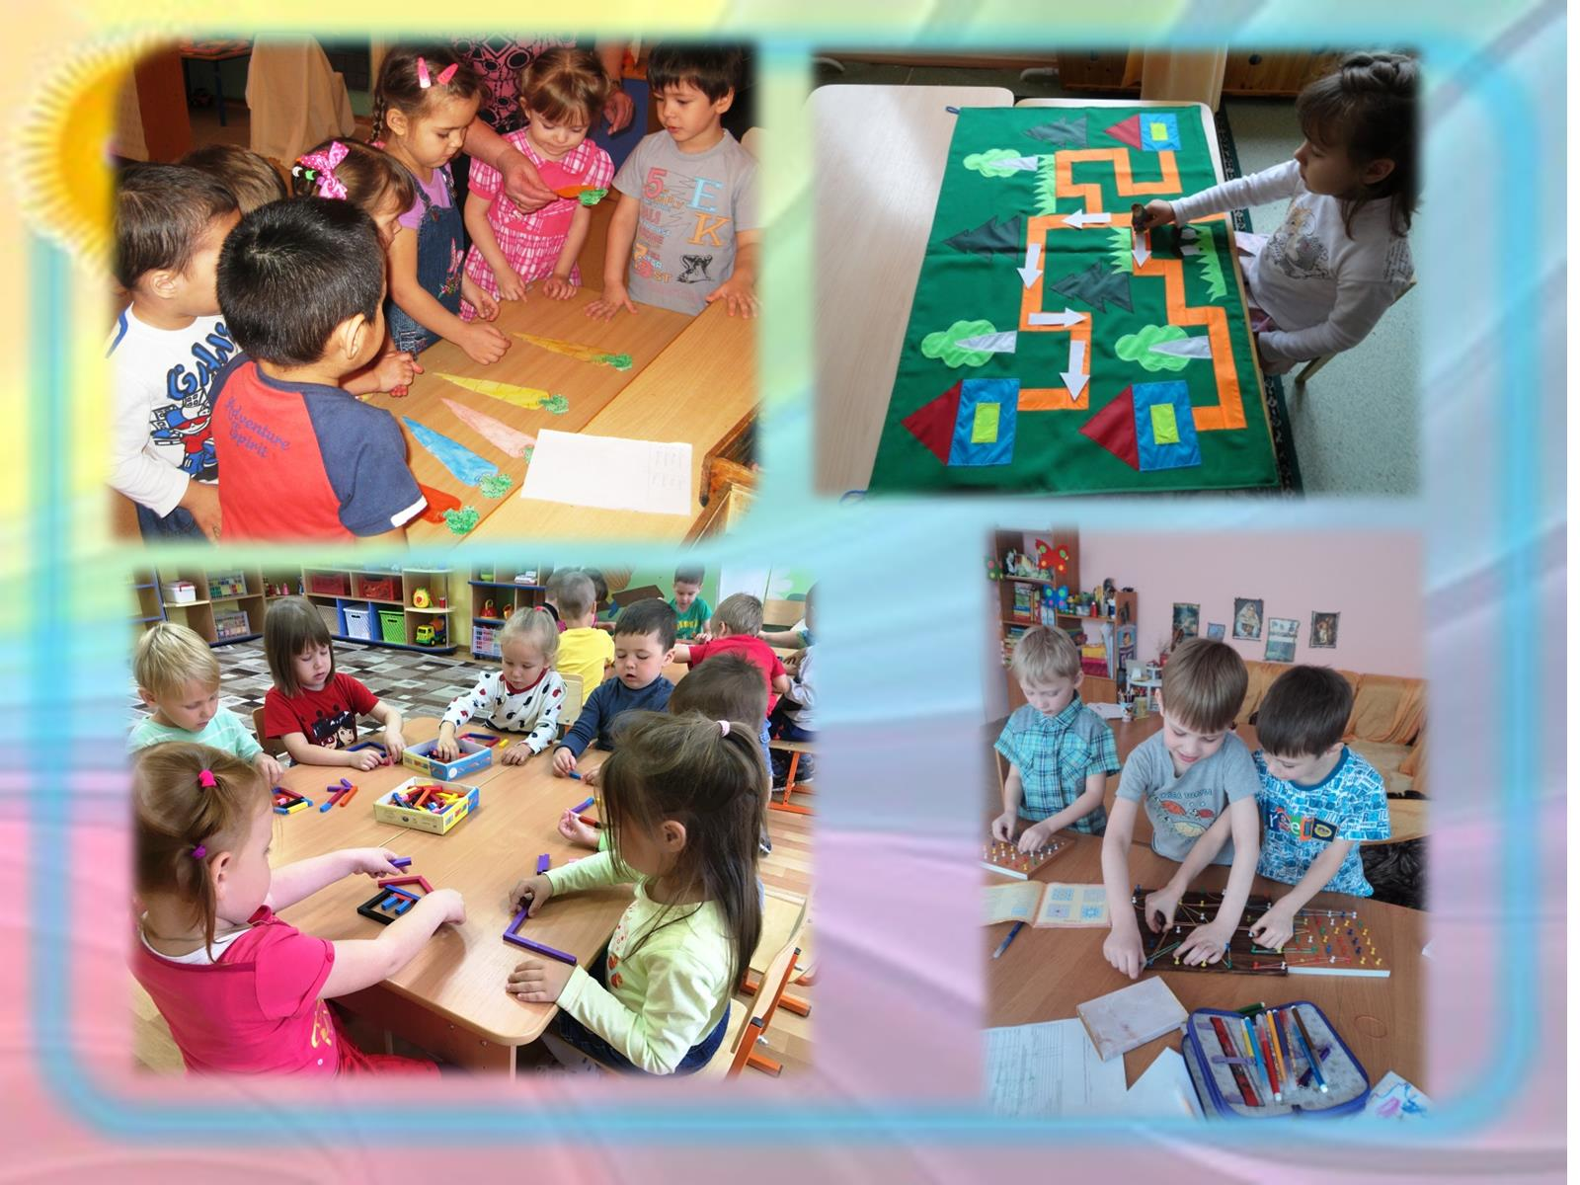

Slide 16
